Slide 1
Activación física
La actividad física es cualquier actividad que haga trabajar al organismo más fuerte de lo normal. Sin embargo, la cantidad real que se necesita de esta actividad física depende de los objetivos .

Slide 2
Activación física
La actividad física puede ayudar a:
Activar los sistemas fisiológicos
Activar la circulación
Lograr una relajación
Quemar calorías y reducir la grasa corporal
Reducir el apetito
Mantener y controlar el peso
La frecuencia cardíaca que se debe alcanzar durante la actividad física debe estar entre un 60 y un 90% de la frecuencia cardíaca máxima.
Para calcular la frecuencia cardíaca que se debe alcanzar, se puede utilizar la siguiente fórmula:
220 (latidos por minuto) menos la edad

Slide 3
Activación física
El Concepto De La Gimnasia O Educación Física En Adultos:
Es La Búsqueda Como Único Objetivo:
Del Aumento De Calidad De Vida Desde el movimiento y Mantenimiento De Capacidades Como La Flexibilidad , La Fuerza, Rapidez, Resistencia O La Coordinación

Slide 4
Activación física
Ejercicio físico:
se considera al conjunto de acciones motoras musculo-esqueléticas.
Antes De Empezar A Hacer Ejercicio Físico:
conviene hacer una valoración previa de la condición física para evitar un posible accidente cardiovascular.
Una vez confirmado que nos encontramos en condiciones de ejercitarnos, debemos empezar con ejercicio moderado e ir aumentando la intensidad conforme mejoremos la condición física.
Antes de cada sesión conviene hacer ejercicios de calentamiento y estiramiento, y al finalizar, concluir de nuevo con estiramientos.

Slide 5
Activación física
¿Qué Es El Calentamiento?
Es Un Conjunto De Actividades, De Carácter General Primero Y Específico Después, Que Se Realiza Previamente A Toda Actividad Física Que Requiera Un Esfuerzo Considerable Para Poner En Marcha Los Órganos.
También Es La Puesta En Acción Del Organismo Para Efectuar Un Posterior Esfuerzo De Mayor Intensidad En Óptimas Condiciones.
No Es Una Serie De Ejercicios Que Se Realizan Desorganizadamente Y De Una Manera Mecánica.
Cada Persona Tiene Su Punto Ideal De Calentamiento, Que Ha De Ser Metódico Y Calculado.
Sus Objetivos Son Preparar Física, Fisiológica Y Psicológicamente Al Individuo Para Un Posterior Esfuerzo Y Evitar O Disminuir El Riego De Lesiones

Slide 6
Activación física
Movimiento :
Son Los Desplazamientos Del Cuerpo ( Pasivos –Activos - segmentarios – Generales)
Movilidad:
Es La Capacidad De Ejecutar Movimientos Con Una Gran Amplitud De Oscilación.

Slide 7
Activación física
Capacidades.:
Son Las Condiciones Que Se Requiere Para La Formación De Las Acciones De Movimientos Y Durante El Proceso De Formación Y Educación Se Desarrollan Y Se Perfeccionan.

Slide 8
Activación física
Aprendizaje Motor:
Es El Proceso De La Formación (Asimilación Dirigida Pedagógicamente, entendido Y Afianzado en su Aplicación) para Perfeccionamiento De Los Movimientos.
Técnica.
Es El Procedimiento De Solución Mas Conveniente Para Una Tarea De Movimientos con un mínimo esfuerzo

Slide 9
Activación física
La Carga Física Tiene Dos Manifestaciones:
Carga Física: Es La Actividad Que Realiza El organismo.
Carga Biológicas: La Manifestación De La Actividad Que Realiza El organismo En Sus Órganos, aparatos Y Sistemas.

Slide 10
Activación física
La Carga Física Tiene Varios Componentes:
Volumen: Es Cualquier Actividad Física Ponderable Objetivamente Que Conlleve Un Gasto Energético
Intensidad: Es El Grado De Concentración Y Dificultad De Un Ejercicio En La Unidad De Tiempo.
Densidad: Es La Relación Que Existe Entre El Descanso Y El Trabajo
Frecuencia: Es La Cantidad De Sesiones De Entrenamiento En El Día

Slide 11
Activación física
Cuadro de movimientos fundamentales
Articulación | cuello | Hombro | Codo | Muñeca | Tronco (lumbar) | Cintura | Rodilla | Tobillo
Flexión | X | X | X | X |  | X | X | X
Extensión | X | X | X | X |  | X | X | x
Abducción | X | X |  |  |  | X
Aducción | X | X |  |  |  | X
Rotación externa | X | X |  | X |  | X |  | X
Rotación interna | X | X |  | X |  | X |  | X
Supinación |  | X | x
Pronación |  | X | X
circonduccion | x | x |  | x |  | x |  | x

Slide 12
Activación física
¿Qué beneficios obtengo con la práctica de la activación física?
Beneficios fisiológicos:
Aumenta la densidad ósea (previene la osteoporosis)
Mejora el perfil lipídico. (Metabolismo de las grasa)
Aumenta la fuerza muscular.
Mejora el funcionamiento de la insulina. (Controla el azúcar en la sangre)
Mejora la movilidad articular.
Mejora la resistencia física.
Controla la presión arterial.
Mejora la coordinación, reflejos y tono muscular. (Mejor postura)
Mejora el funcionamiento intestinal.
Controla el peso corporal.

Slide 13
Activación física
Beneficios Psicosociales:
Mejora el autoestima.
Mejora la auto imagen.
Produce una mayor energía vital.
Estimula la relajación.
Ayuda a aliviar el estrés.
Mantiene la autonomía.
Reduce el aislamiento social.
Aumenta el bienestar.
Beneficio en el trabajador y la empresa:
Aumenta la productividad.
Mejora la imagen institucional.
Disminuye los costos médicos.
Disminuye los índices de ausencias.
Ayuda a reducir los niveles de estrés.
Mejora el entorno laboral.

Slide 14
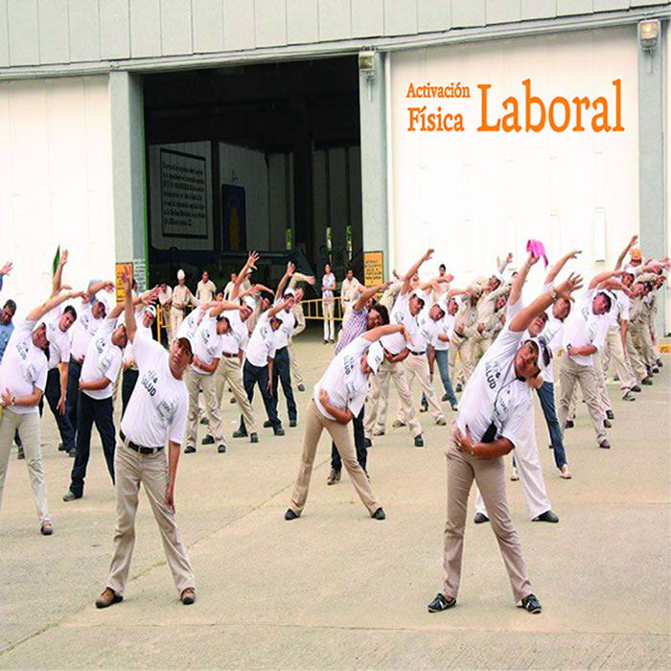
Activación física

